Slide 1
Minima regelingen Tilburg
Team Maatschappelijke Ondersteuning
Jeroen Vermetten

Slide 2
Wat gaan we doen?
Kennismaking met de gemeentelijke regelingen
Nadere informatie omtrent deze regelingen
Er mee aan de slag
  Voor u zelf
  Of voor mensen in uw omgeving

Slide 3
Meedoenregeling
Tilburgers kunnen meedoen aan leuke, leerzame of gezonde activiteiten. Ook als u minder te besteden heeft. Heeft u een minimuminkomen dan is er de Meedoenregeling. U en uw gezinsleden kunnen daarmee een keus maken uit diverse activiteiten

Slide 4
Meedoenregeling
inkomen lager dan 130% van de bijstandsnorm
Geen of weinig vermogen
€ 100,00
Ieder gezinslid (t/m 17)
Geen DUO
Vernieuwde afspraken met st. Leergeld

Slide 5
U bent | 100% bijstand 110% bijstand | 130% bijstand
Alleenstaande 21 jaar | € 643,41 € 707,75 | € 836,43
Alleenstaande 22 jaar | € 707,75 € 778,53 | € 920,08
Alleenstaande 23 jaar | € 900,77 € 990,85 | € 1171,00
Alleenstaande ouder | € 1158,13 € 1273,94 | € 1505,57
Gehuwd/samenwonend | € 1286,81 € 1415,49 | € 1672,85

Slide 6
U bent |  | Uw vermogen is lager dan
Alleenstaande 21 jaar |  | € 5.850
Alleenstaande 22 jaar |  | € 5.850
Alleenstaande 23 jaar |  | € 5.850
Alleenstaande ouder |  | € 11.700
Gehuwd/samenwonend |  | € 11.700

Slide 7
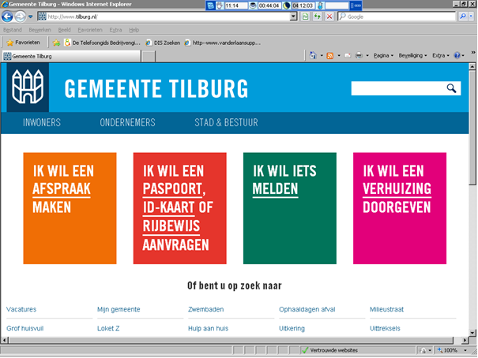

Slide 8
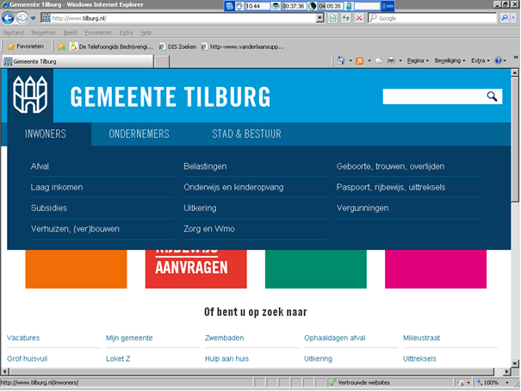

Slide 9
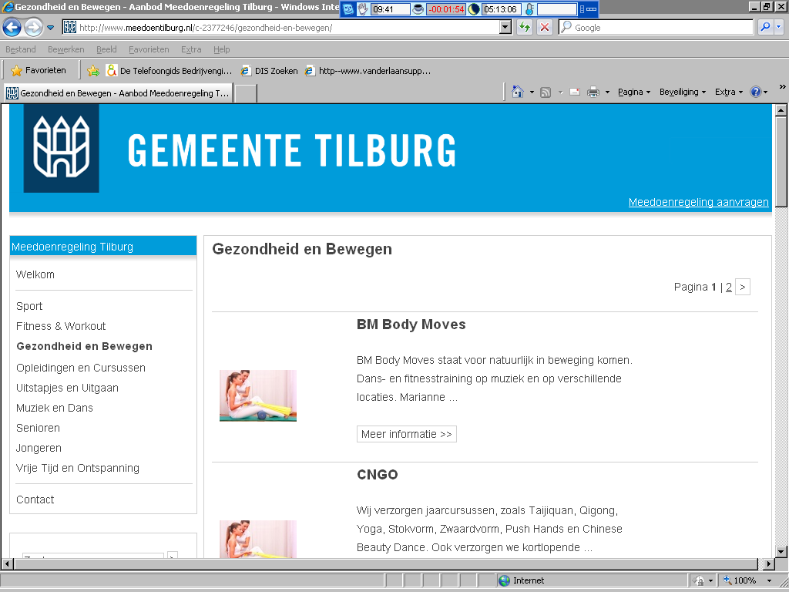

Slide 10
Collectieve Zorgverzekering
De gemeente Tilburg heeft collectieve verzekeringen afgesloten met CZ en VGZ. Heeft u een inkomen tot 130% van de voor u geldende bijstandsnorm én geen of een klein vermogen? Dan kunt u van deze verzekering gebruik maken

Slide 11
Collectieve Zorgverzekering
Tot 110% = extra gemeentelijke bijdrage € 8,43
Tot 130% = collectief voordeel
CZ en VGZ
Geen betalingsachterstand (premie)
www.gezondverzekerd.nl
CZ = € 114,42 of € 122,85
VGZ = € 117,63 of € 126,06

Slide 12
U bent | 100% bijstand 110% bijstand | 130% bijstand
Alleenstaande 21 jaar | € 643,41 € 707,75 | € 836,43
Alleenstaande 22 jaar | € 707,75 € 778,53 | € 920,08
Alleenstaande 23 jaar | € 900,77 € 990,85 | € 1171,00
Alleenstaande ouder | € 1158,13 € 1273,94 | € 1505,57
Gehuwd/samenwonend | € 1286,81 € 1415,49 | € 1672,85

Slide 13
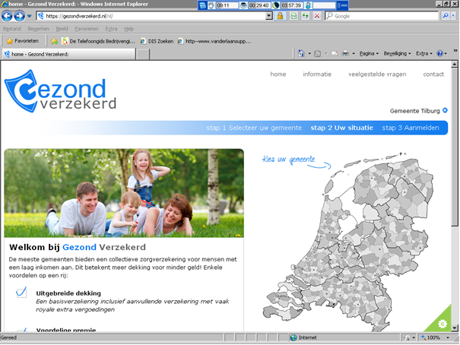

Slide 14
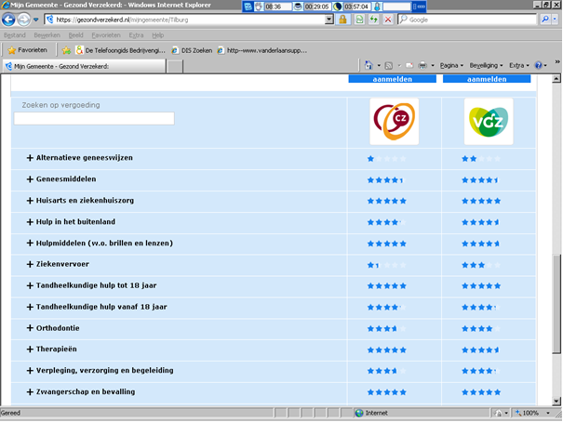

Slide 15
Bijzondere bijstand
Bijzondere bijstand is voor noodzakelijke kosten die u zelf niet kunt betalen. Iedereen met een laag inkomen en weinig vermogen kan bijzondere bijstand aanvragen. Dus ook mensen met een ander inkomen dan een uitkering WWB .

Slide 16
Bijzondere bijstand
Kosten zijn noodzakelijk
Kosten worden niet anders vergoed
Kosten zijn ontstaan door bijzondere omstandigheden (in het individuele geval)
Vooraf aanvragen
Reserveren en aflossen bij duurzame gebruiksgoederen
Draagkracht uit inkomen en vermogen

Slide 17
Draagkracht uit inkomen
Noodzaak vaststellen
Vergelijk met bijstandsnorm
Rekening houden met extra uitgaven
  O.a extra woonkosten
  Gemeentelijke belastingen
Afgeleide draagkracht

Slide 18
Draagkracht uit vermogen
U bent |  | Uw vermogen is lager dan
Alleenstaande 21 jaar |  | € 5.850
Alleenstaande 22 jaar |  | € 5.850
Alleenstaande 23 jaar |  | € 5.850
Alleenstaande ouder |  | € 11.700
Gehuwd/samenwonend |  | € 11.700

Slide 19
Bijzondere bijstand (o.a.)
(niet) medische kosten
  Maaltijdvoorziening
  Alarmering
  Bewassing
  Eigen bijdrage WMO / HBH (CAK)
Eigen betaling Hulp Aan Huis
Juridische kosten
Woonkostentoeslag
Bewindvoering
Computer schoolgaand kind

Slide 20
Duurzame gebruiksgoederen (o.a.)
Huishoudelijk apparatuur
  O.a. wasmachine
Meubilair
  O.a. bankstel
Stoffering
  O.a. vloerbedekking

Slide 21
Langdurigheidstoeslag
De langdurigheidstoeslag is een extra bedrag dat de gemeente geeft aan mensen die vijf jaar of langer moeten rondkomen van een klein inkomen én geen of een klein vermogen hebben.

Slide 22
Langdurigheidstoeslag
Vijf jaar of langer een inkomen tot 110% van het bijstandsniveau
Geen of weinig vermogen
21 jaar of ouder
Geen AOW / AIO
Geen DUO
€ 529,00 / € 476,00 / € 370,00

Slide 23
U bent | 100% bijstand 110% bijstand | 130% bijstand
Alleenstaande 21 jaar | € 643,41 € 707,75 | € 836,43
Alleenstaande 22 jaar | € 707,75 € 778,53 | € 920,08
Alleenstaande 23 jaar | € 900,77 € 990,85 | € 1171,00
Alleenstaande ouder | € 1158,13 € 1273,94 | € 1505,57
Gehuwd/samenwonend | € 1286,81 € 1415,49 | € 1672,85

Slide 24
U bent |  | Uw vermogen is lager dan
Alleenstaande 21 jaar |  | € 5.850
Alleenstaande 22 jaar |  | € 5.850
Alleenstaande 23 jaar |  | € 5.850
Alleenstaande ouder |  | € 11.700
Gehuwd/samenwonend |  | € 11.700

Slide 25
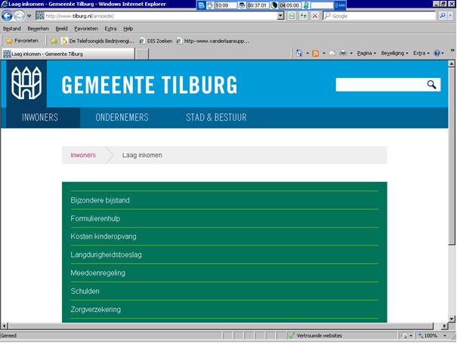

Slide 26
Kwijtschelding
Als u de gemeentelijke belastingen niet of niet op tijd kunt betalen is het mogelijk kwijtschelding aan te vragen of een betalingsregeling te treffen voor de gemeentelijke belastingen.

Slide 27
Kwijtschelding
Belastingaanslag staat op uw naam
Inkomen vrijwel gelijk aan bijstandsniveau
Geen of weinig vermogen
Mogelijk automatische kwijtschelding
Waterschapsheffing
  de Dommel
  Brabantse Delta

Slide 30
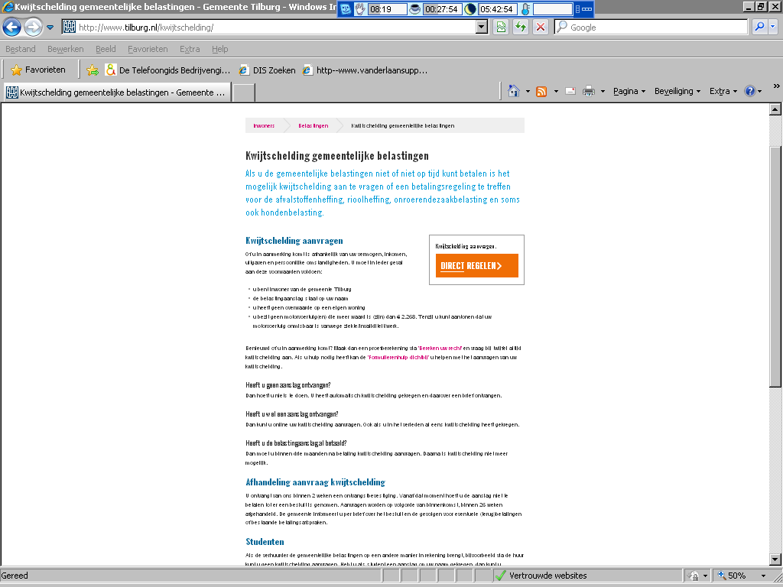

Slide 31
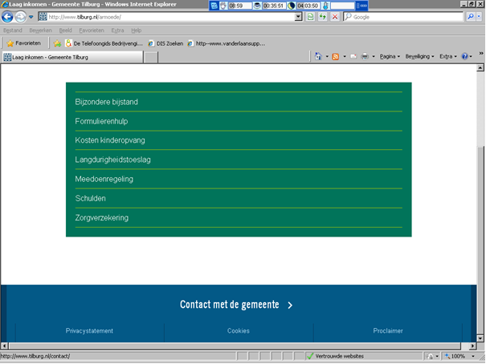
Contact met de gemeente

Slide 32
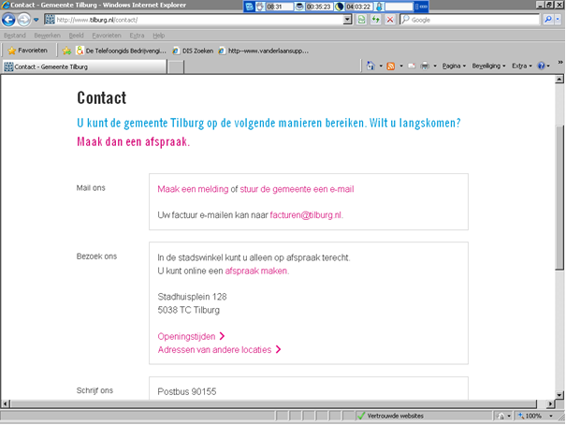

Slide 33
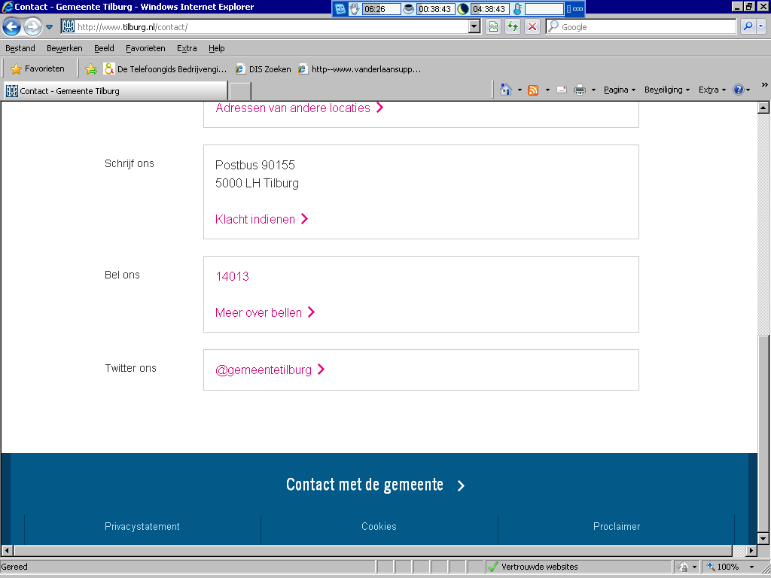

Slide 34
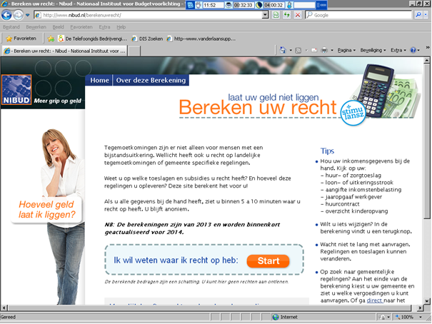

Slide 35
Bedankt voor uw aandacht!

